Slide 1
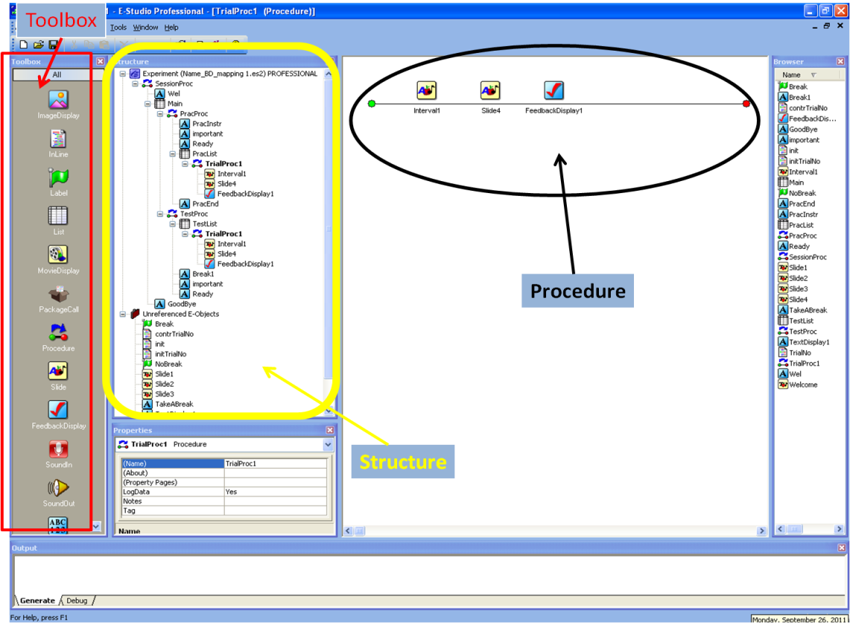
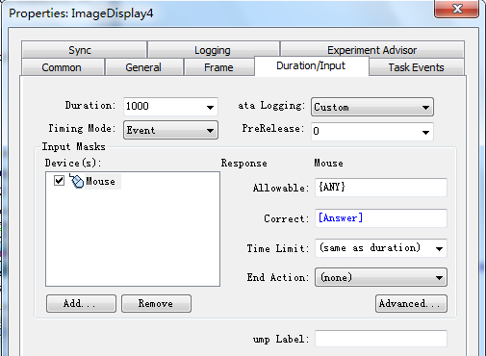
E-prime实验设计
属性编辑窗口
呈现时间
允许输入
反应方式
正确响应
结束动作
结构窗口(Structure)
中间黄色区域为结构窗口。结构窗口中以树形图的形式，显示出用户在实验结构中放入了哪些工具箱中的对象。实验执行时，程序会依据此窗口中的顺序，先后呈现出用户放置的对象。
工具箱(Toolbox)
最左边红色区域为工具箱，其中有图片、声音、文字和反馈等对象。可以依照实验的设计和需求加入到实验中。
实验流程(Procedure)
最右边黑色区域为实验流程，依照实验设计把工具箱中的控件拖动到此流程图上。E-prime就会由左而右的呈现出时间轴上的对象。

Slide 2
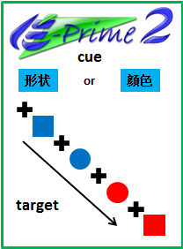
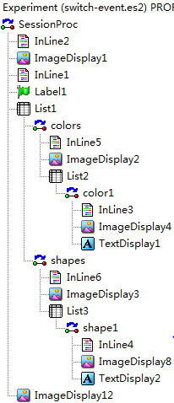

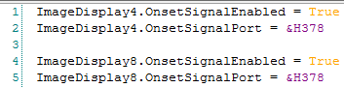
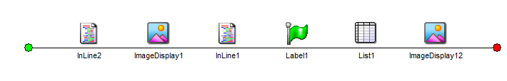

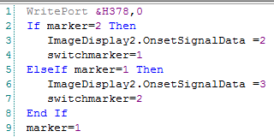

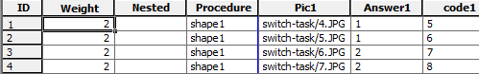


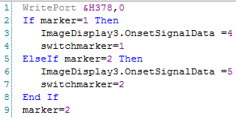

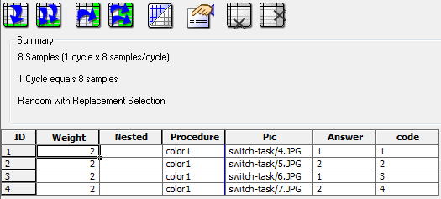


E-prime实验设计
实验结构
主实验流程
Cue为形状的实验流程
Target实验
流程
Cue为颜色的实验流程
Target实验
流程

Slide 3
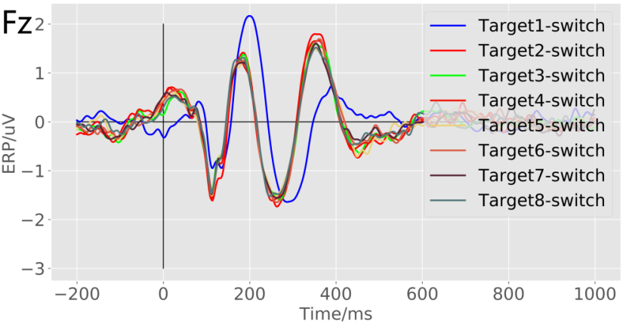
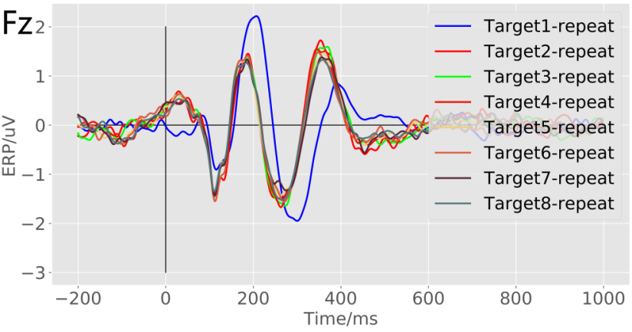
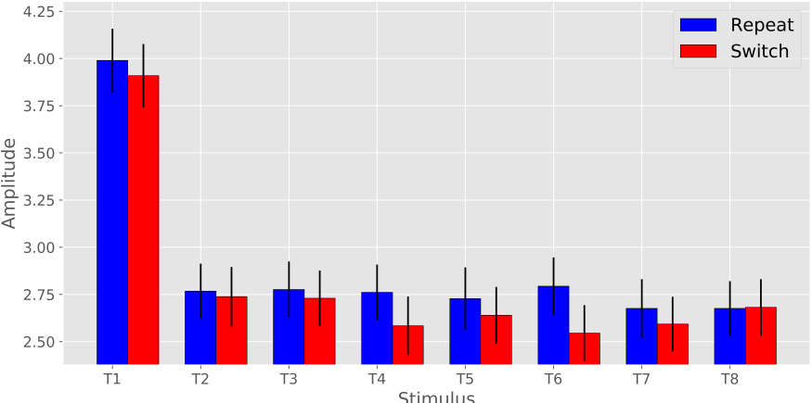
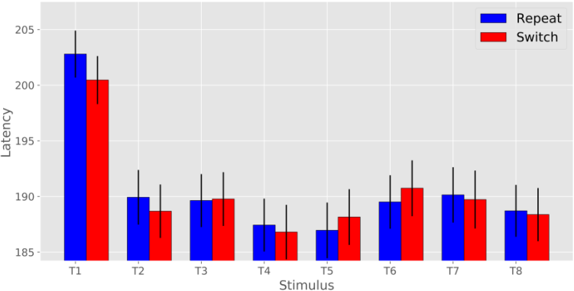
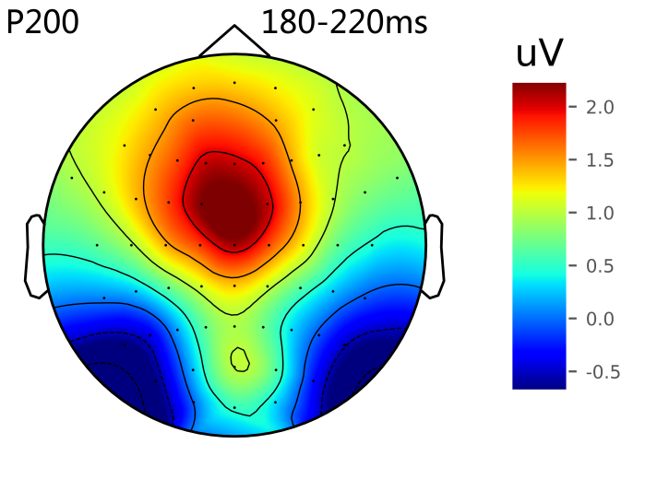
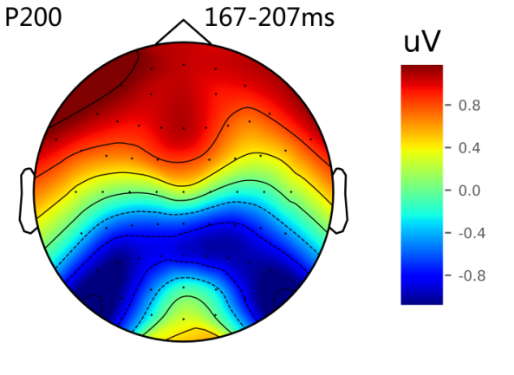
ERP分析
P200
P200
平均幅度
幅度
分析对象
潜伏期
P200_Amplitude_Fz
P200_Latency_Fz
Target1_P200
Target2-8_P200
分析工具：EEGLAB插件Darbeliai

Slide 4
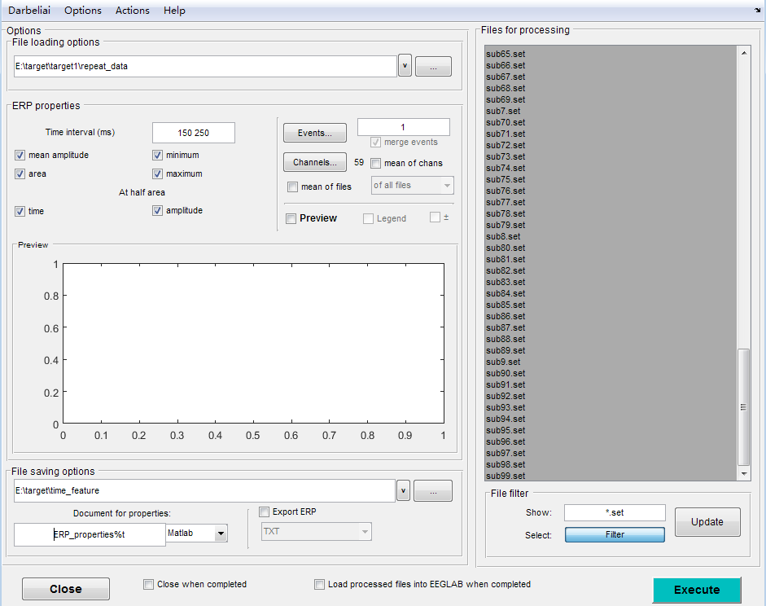
ERP分析步骤
Darbeliai>>ERP properties, export…
蓝色区域为处理文件的路径
红色区域为处理文件的列表
绿色区域：
Time interval(ms)为特征提取的时间范围
Event为处理数据的刺激类型
Channels为特征提取的通道
Mean amplitude, area, maximum,minmum,time,amplitude为要提取的特征
黄色区域为输出文件的名字和路径

Slide 5
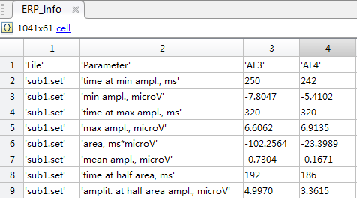
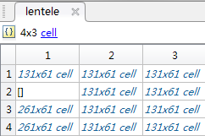

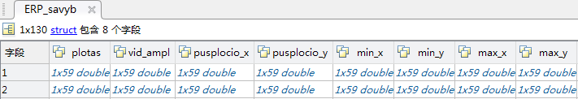
ERP分析步骤
数据集名称
Darbeliai输出文件的数据结构
电极名称
最小幅度的潜伏期
最小幅度
最大幅度的潜伏期
最大幅度
平均幅度
中间幅度的潜伏期
中间幅度
最大幅度和潜伏期
最小幅度和潜伏期
平均
幅度
中间幅度的潜伏期
中间幅度
最大幅度的潜伏期
最小幅度
最大幅度的潜伏期
最大幅度

Slide 6
ERP分析脚本
提取ERP特征
load(‘T1_repeat_P200.mat’);% 导入ERP的特征文件
DATA=NaN(130,59);
for i=1:130 % 提取P200的潜伏期
DATA(i,:)=ERP_savyb(i).max_x';
end
文件排序
data=zeros(130,59);
for i=1:130 %重新排列处理后文件的顺序
data(list_data(i),:)=DATA(i,:);
end
电极排序
Data=zeros(130,59);%重新排列处理后文件的电极顺序
Data(:,1)=data(:,35);Data(:,2)=data(:,36);
...
Data(:,58)=data(:,54);Data(:,59)=data(:,41);
save('repeat_P200_le.mat','Data');

